Slide 1

레스토랑
관리 프로젝트
6조 팀명 : HOTSIX
송아셀 박정은
우예희 정현경

Slide 2
목차
제작 동기 및 목표
팀원 및 역할 소개
개발 환경
메뉴 구조도 설계
주요 기능 설계
프로젝트 일정
참고사이트

Slide 3
프로젝트 개요
제작 동기 및 목표
팀원 및 역할소개
개발환경

Slide 4
제작 동기 및 목표
고객은 식당 방문시
대기를 최소화한다.
식당은 당일 최소 인원수를
파악해 식자재 낭비를 줄인다.
고객은 식당 방문시
대기를 최소화한다.
식당은 당일 최소 인원수를
파악해 식자재 낭비를 줄인다.
수업에서 배운 예제를
최대한 활용하고
구조를 이해한다.
수업에서 배운 코딩을
최대한 활용하고
구조를 이해한다.
제작동기
목표

Slide 5
팀원 및 역할소개
송아셀
박정은
우예희
정현경
조장 / 발표
예약하기 page
결제하기
오시는길
관리자 로그인 page 예약관리 page
메뉴관리 page
예약조회sql
예약 확인page
예약취소page
예약취소sql
메인page
예약 변경page
예약 변경 sql

Slide 6
개발환경
OS : WINDOW 10
TOOL : IntelliJ / Visual Studio
API : 카카오 API
html
CSS
JS
AJAX
SPRING BOOT
MYSQL
MYBATIS
APACHE TOMCAT
FRONT
BACK

Slide 7
프로젝트 설계
메뉴구조도 설계
예약 기능 설계
관리자 기능 설계
ERD

Slide 8
메뉴구조도
예약확인
예약확인
예약자 조회
예약변경
예약취소
예약자
MAIN HOME
예약하기
이용날짜 /
이용시간 선택
인원수 /
메뉴 선택
결제하기
오시는길
관리자
예약조회
관리자 로그인
메뉴관리

Slide 9
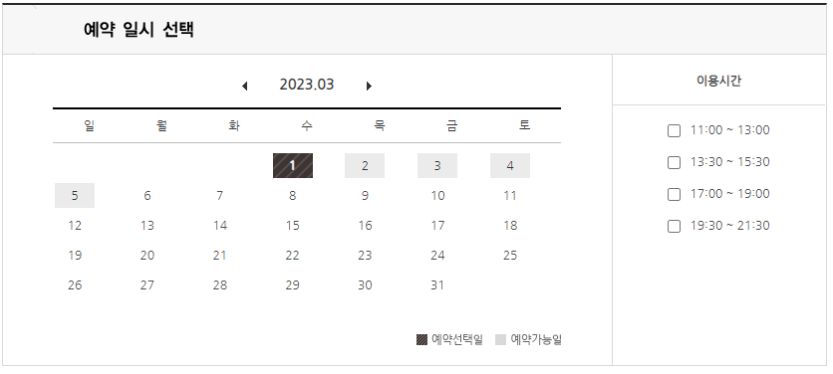
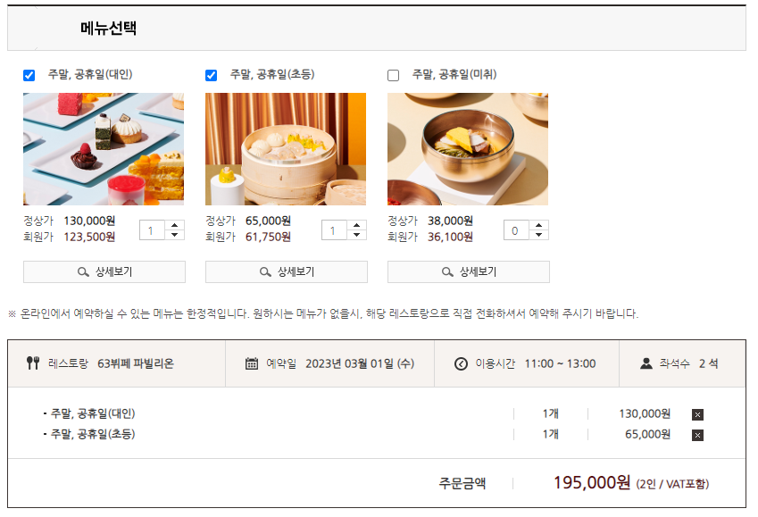
예약 기능 설계
예약하기
하루에 예약 가능한 좌석이 한정되어 있다.
11 ~ 21시까지 2시간 단위로 이용시간을 설정한다.
예약은 당일(현재시간 2시간 후 부터 가능)과 미래부터 예약 가능하다.
예약과 결제가 동시에 진행된다.
예약완료가 되면 예약번호가 발급된다.
[예시]

Slide 10
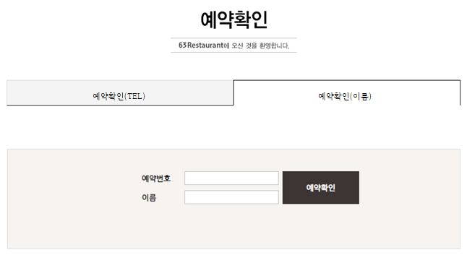
예약 기능 설계
예약확인
[조회]
예약조회에서 예약번호/전화번호, 예약번호/이름으로 예약을 확인할 수 있다.
예약 정보와 일치하지 않은 입력값은 에러가 발생한다.
예약번호 분실시 예약번호를 찾을 수 있다.
예약확인 페이지에서 예약변경, 예약취소를 할 수 있다.
[예시]

Slide 11
예약 기능 설계
예약변경
예약날짜와 예약 시간, 인원수, 메뉴를 변경할 수 있다.
예약 변경 후 차액은 현장에서 결제한다.
날짜와 시간을 변경한다면, 예약 시간에 충분한 좌석이 확보되야한다.
-> 변경 날짜에 좌석이 부족하다면 예약 변경 불가하다
예약취소
예약 취소시 결제금액이 모두 환불된다.
관리자 예약 관리 페이지에서 취소된 예약은 회색으로 글씨가 바뀐다.
예약일 하루 전에 취소하면 결제금액의 10% 위약금이 부과된다

Slide 12
관리자 기능 설계
예약 조회
당일 예약을 우선으로 예약 목록이 보여진다.
예약 목록에서 예약날짜, 예약시간, 예약 인원, 좌석, 주문 메뉴를 볼 수 있다.
예약 취소된 예약은 회색, 예약 변경된 예약은 파란색으로 글씨가 표시된다.
메뉴관리
메뉴를 삭제하고 수정할 수 있다.
새로운 메뉴를 추가할 수 있다.
메뉴 등록할때 사진과 설명을 올릴 수 있다.

Slide 13
ERD
예약
예약확인/취소
관리자 예약확인
메뉴 관리
예약번호(PKI)
이름
예약날짜
예약시간
전화번호
소인
대인
메뉴
요청사항
예약번호(PKI)
이름
전화번호
순번
예약번호(PKI)
이름
예약날짜
예약시간
전화번호
소인
대인
인원수
메뉴
요청사항
메뉴이름
메뉴사진
메뉴설명
가격
예약변경
예약번호(PKI)
이름
예약날짜
예약시간
소인
대인
메뉴
요청사항

Slide 14
프로젝트 일정
일정 단계 | 1주차 (2.13~2.19) |  |  |  |  |  |  | 2주차 (2.20~2.26) |  |  |  |  |  |  | 3주차 (2.27~3.5) |  |  |  |  |  |  | 4주차 (3.6~3.12) |  |  |  |  |  |  | 5주차 (3.13~3.17)
홈페이지 분석
HTML/CSS
JS
DB / 백엔드 준비
DB / 백엔드 수정
백엔드 취합
Meeting

Slide 15
마무리

Slide 16
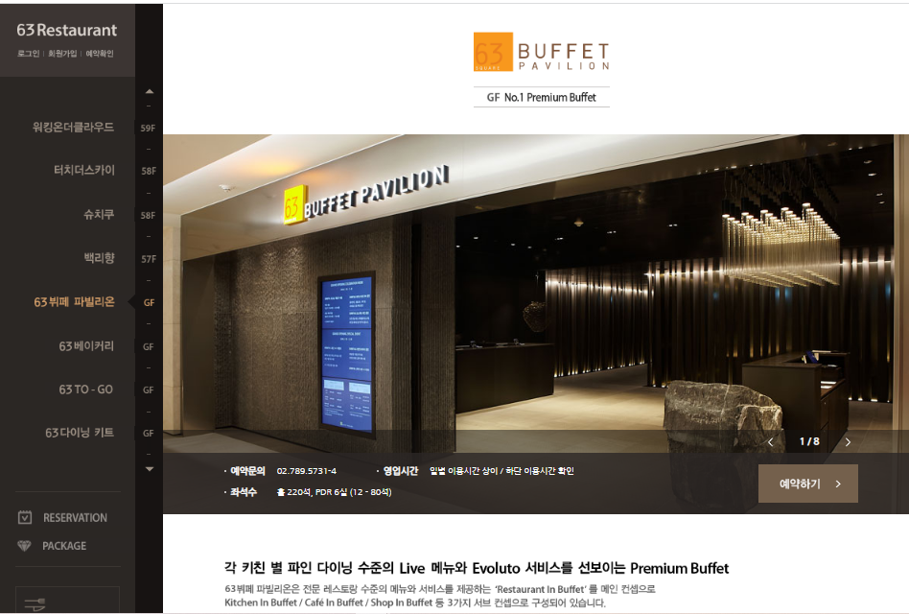
참고사이트( 63뷔페 파빌리온)

Slide 17
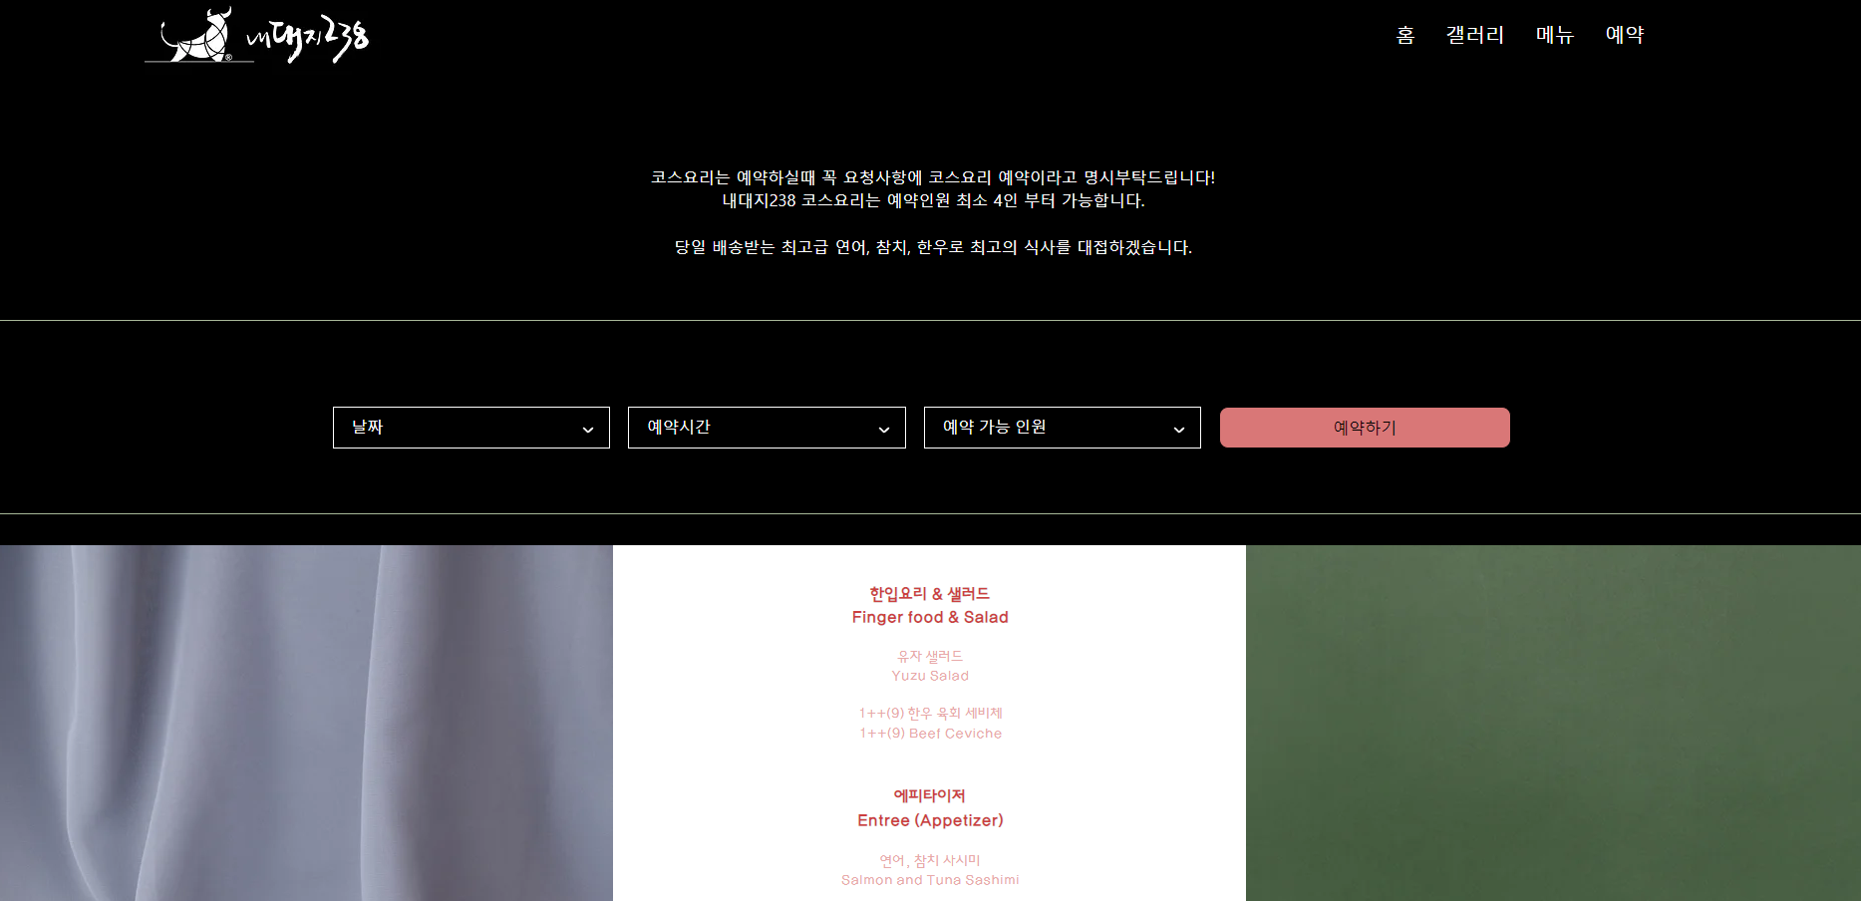
참고사이트( 내대지238)

Slide 18
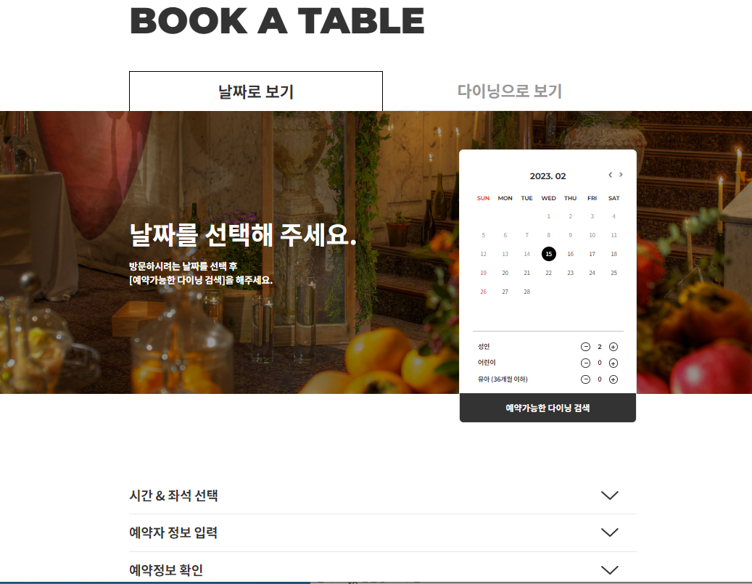
참고사이트( 워커힐 더뷔페)

Slide 19
[
]
감사합니다

